Slide 1
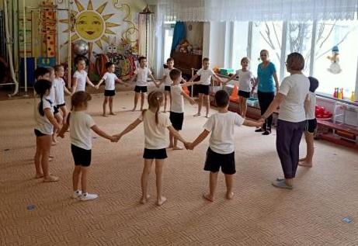
Взаимодействие инструктора по физической культуре и воспитателя при организации НОД в рамках ФГОС
Подготовил
Инструктор по физической культуре
Лепихина А.А.
Г. Бердск
2021 год

Slide 2
ВОСПИТАТЕЛЬ ДОЛЖЕН ЗНАТЬ (в соответствии с единым квалификационным справочником должностей работников образования)
Приоритетные направления развития образовательной системы;
Программное содержание и методические рекомендации по физическому воспитанию дошкольников данной возрастной группы; методику физического воспитания дошкольников, требования техники безопасности при проведении физкультурно-оздоровительных мероприятий;
Инструкцию по охране жизни и здоровья ребёнка;
Формы и методы мониторинга по физическому развитию детей;
Группы здоровья детей;
Планирование и организацию самостоятельной двигательной деятельности детей на прогулке и в группе;
Контроль физической нагрузки детей по внешним признакам утомления;
Основы безопасности детей в процессе НОД по физической культуре;
Правила информации родителей об уровне физического развития детей.

Slide 3
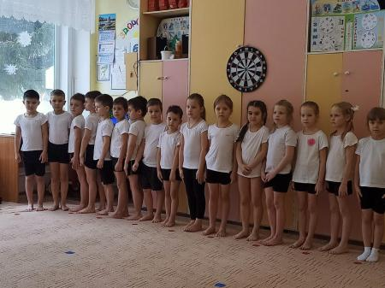
Этапы подготовки к НОД по физической культуре
При подготовке к НОД по физической культуре воспитатель ОБЯЗЯТЕЛЬНО переодевается в спортивную форму: футболка, спортивные брюки, носки (для занятий в спортивном зале с ковровым покрытием);
Отслеживает готовность детей к НОД по физической культуре: футболка, шорты, носки или гольфы. Волосы у девочек должны быть убраны в аккуратную прическу, что бы все дети сходили в туалет. Отсутствие у детей в руках игрушек;
Перестраивает детей по росту от самого высокого до самого низкого;
В спортивный зал являются по расписанию;
В зал входят организованно
(в колонне по одному) и выполняют построение в указанном инструктором месте.

Slide 4
Рекомендации по совместной работе инструктора по физической культуре и воспитателя в процессе НОД по физкультуре
Части НОД | Деятельность инструктора | Деятельность воспитателя
Мотивационный этап | Организация детей. Переключение внимания детей на предстоящую деятельность, стимуляция интереса к ней, создание эмоционального настроя, точные и четкие установки на предстоящую деятельность (последовательность выполнения задания, предполагаемые результаты)
Вводная часть 3 мин.-20% от всего занятого времени | Устанавливает контакт с группой. Мобилизует внимание. Повышает эмоциональный настрой. Подготавливает организм к повышенной физической нагрузке в основной части НОД. Акцентирует внимание на правильность выполнения ходьбы и бега. | Обеспечивает организацию детей, активизацию внимания. Следит за качественным выполнением построений и перестроений. Контролирует дистанцию во время движения. Следит за осанкой и внешними признаками утомления. Проводит индивидуальную работу с детьми (негромкие указания, подсказки, тактильные прикосновения и т.д.) Уделяет особое внимание детям с отклонениями в физическом развитии и состоянии здоровья.
Части НОД | Деятельность инструктора | Деятельность воспитателя
Мотивационный этап | Организация детей. Переключение внимания детей на предстоящую деятельность, стимуляция интереса к ней, создание эмоционального настроя, точные и четкие установки на предстоящую деятельность (последовательность выполнения задания, предполагаемые результаты)
Вводная часть 3 мин.-20% от всего занятого времени | Устанавливает контакт с группой. Мобилизует внимание. Повышает эмоциональный настрой. Подготавливает организм к повышенной физической нагрузке в основной части НОД. Акцентирует внимание на правильность выполнения ходьбы и бега. | Обеспечивает организацию детей, активизацию внимания. Следит за качественным выполнением построений и перестроений. Контролирует дистанцию во время движения. Следит за осанкой и внешними признаками утомления. Проводит индивидуальную работу с детьми (негромкие указания, подсказки, тактильные прикосновения и т.д.) Уделяет особое внимание детям с отклонениями в физическом развитии и состоянии здоровья.

Slide 5
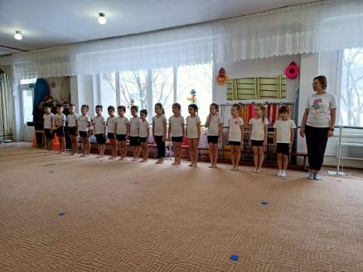
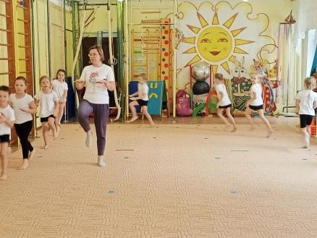
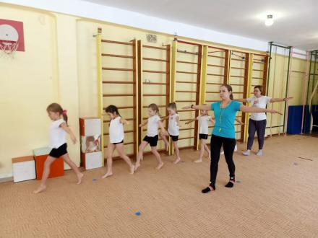
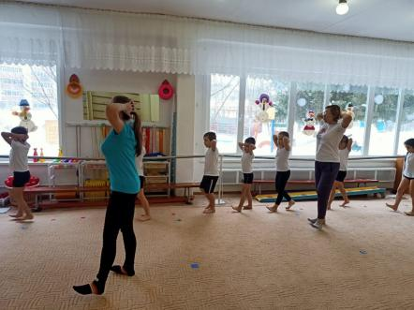

Slide 6
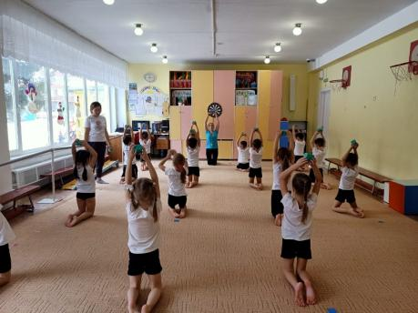
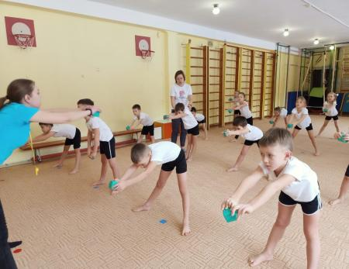
Части НОД | Деятельность инструктора | Деятельность воспитателя
Содержательный этап | (Практическая деятельность.) Направлена на самостоятельную умственную и практическую деятельность, выполнение всех поставленных учебных задач. В процессе данной части НОД осуществляется индивидуализация обучения (минимальная помощь, советы, напоминания, наводящие вопросы, показ, дополнительное объяснение). Педагог создает условия для того, чтобы каждый ребенок достиг результата.

Slide 7
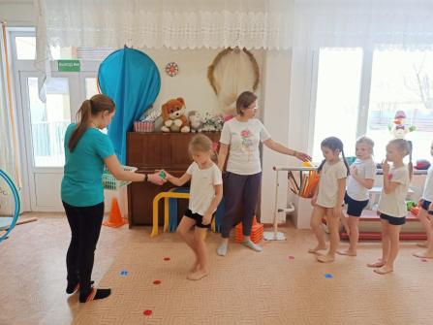
Части НОД | Деятельность инструктора | Деятельность воспитателя
Основная часть от10 мин. до 25 мин. -68% от всего занятого времени | Объясняет и показывает ОРУ, контролирует правильность выполнения. Проводит обучение основным двигательным навыкам и их закрепление. Развивает физические качества. Тренирует различные мышечные группы. | Выполняет раздачу и сбор предметов и атрибутов в ОРУ, помогает расставлять инвентарь для ОВД и убрать его после выполнения детьми упражнений. Следит за правильностью выполнения ОРУ, помогает детям, нуждающимся в индивидуальной помощи, принять исходное положение, исправляет неверно выполненное движение. Участвует в оказании индивидуальной помощи детям по необходимости. Принимает участие в игровых упражнениях и подвижных играх (способствуя улучшению эмоционального настроя и повышению двигательной активности). Следит за соблюдением правил игры, за дисциплиной, за безопасностью.

Slide 8
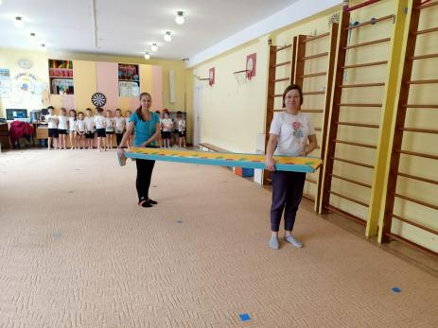
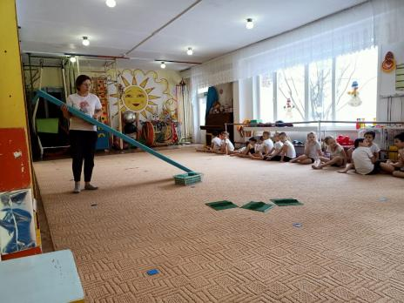
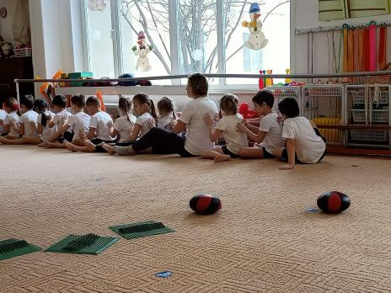
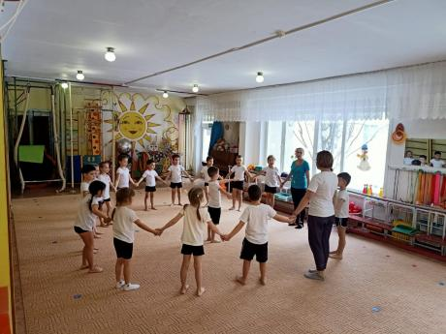

Slide 9
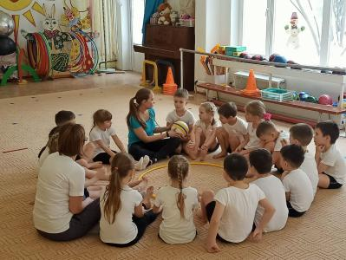
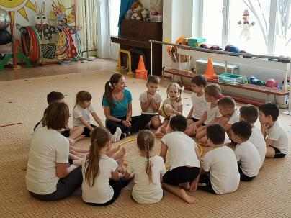
Части НОД | Деятельность инструктора | Деятельность воспитателя
Рефлексивный этап | (рефлексия) посвящается подведению итогов и оценке результатов учебной деятельности. Эффективность рефлексивной части – отношение детей к НОД. Мотивация детей на перспективу НОД. В младшей группе педагог хвалит за усердие, желание выполнить работу, активизирует положительные эмоции. В средней группе он дифференцированно подходит к оценке результатов деятельности детей. В старшей и подготовительной к школе группах к оценке и самооценке результатов привлекаются дети.
Заключительная часть 2 мин.-12% от всего занятого времени | Постепенно снижает уровень физической нагрузки. Уменьшает двигательное возбуждение. Сохраняет эмоциональный настой детей. | Словесно отмечает детей за успехи и достижения, тактично делает замечания детям, не справившимся с заданиями.

Slide 10
ВАЖНО
Наличие спортивной формы у ребенка (белая футболка, черные шорты из дышащего материала)
На занятие по физической культуре ребенок приходит без носков (2 недели после болезни в носках)
Под спортивной футболкой не должно быть майки
Младший воспитатель проводит влажную обработку помещения перед своей группой

Slide 11
Спасибо за внимание!

